Slide 1
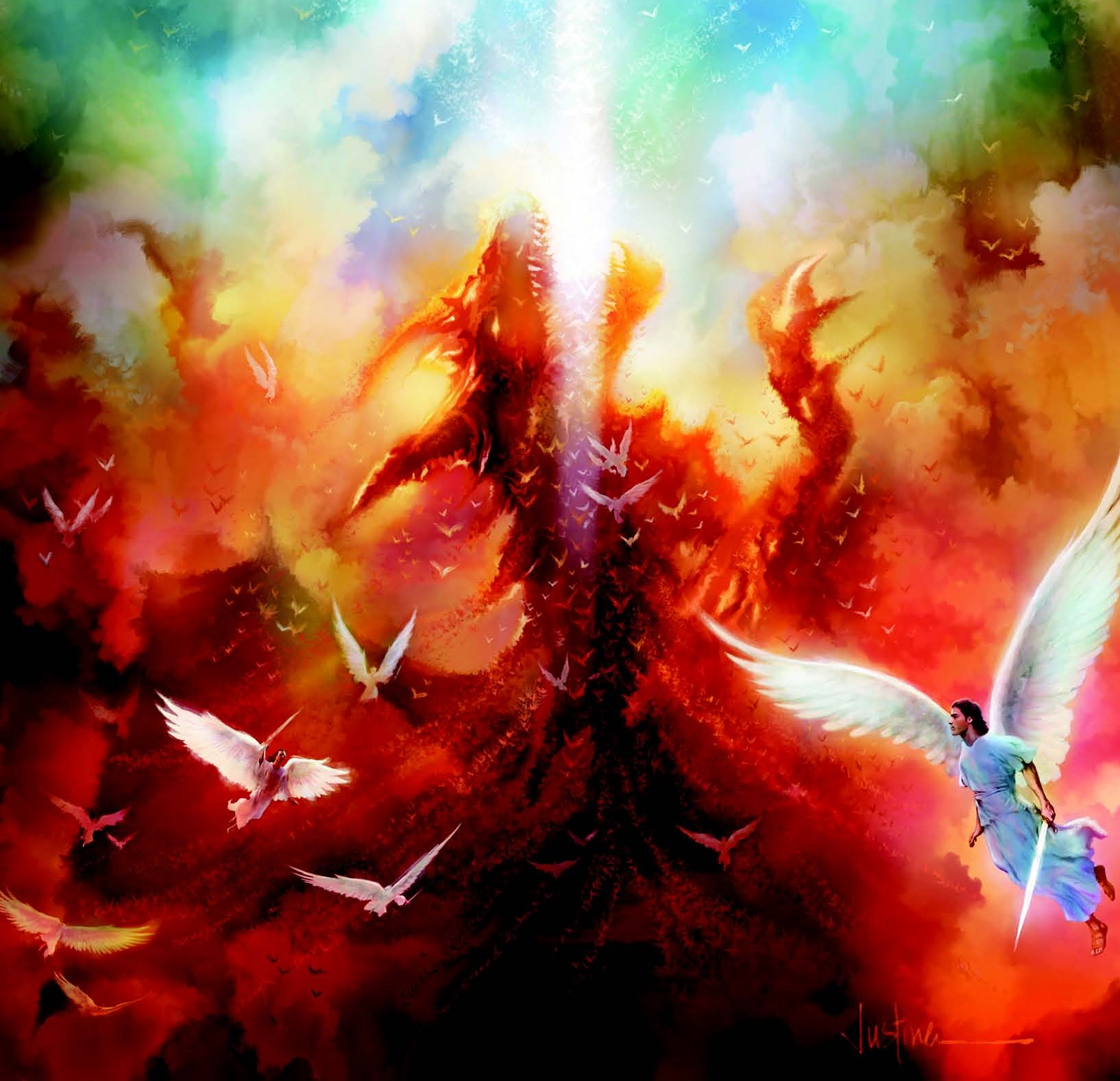
O LE FINAUGA TELE I LE VA O LE LELEI MA LE LEAGA
O LE TAUA O LOO I TUA ATU O TAUA UMA
Lesona 1, Aperila 6, 2024

Slide 2
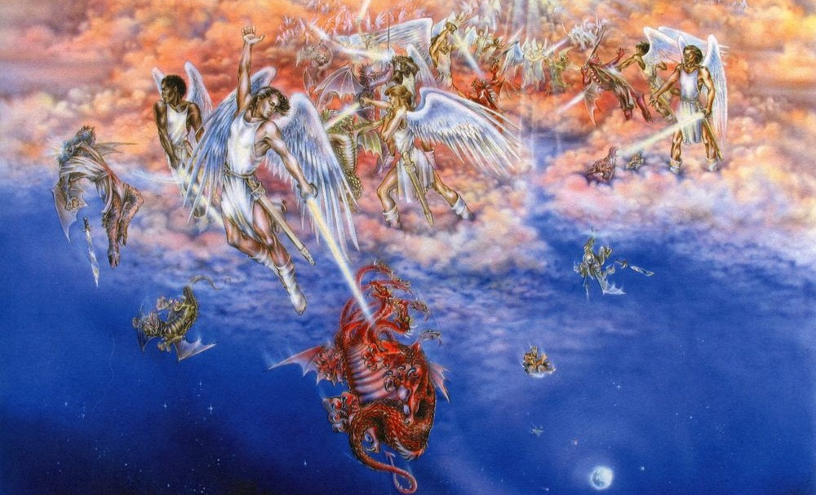
“Ua tau foi le taua i le lagi; o Mekaeli ma ana agelu ua latou tau ma le tarako, ua ‘au foi le tarako ma ana agelu e tau a’i le taua, a ua latou le manumalo, e le toe maua foi i le lagi se mea latou te nonofo ai” (Faaaliga 12:7,8)

Slide 3

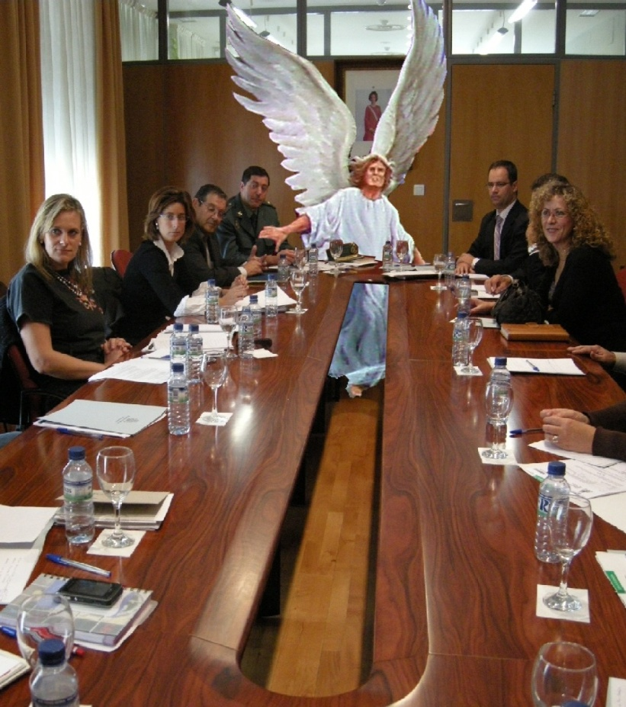
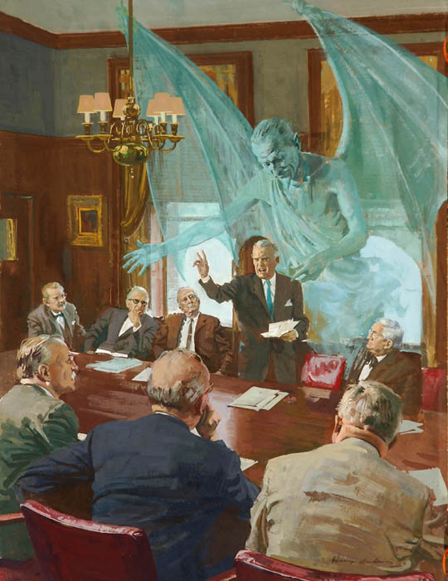
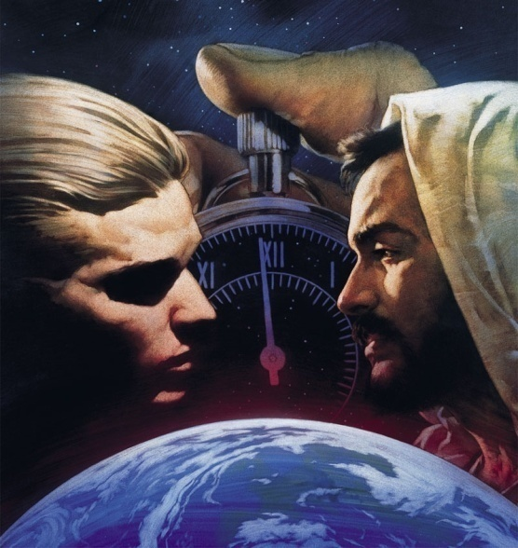
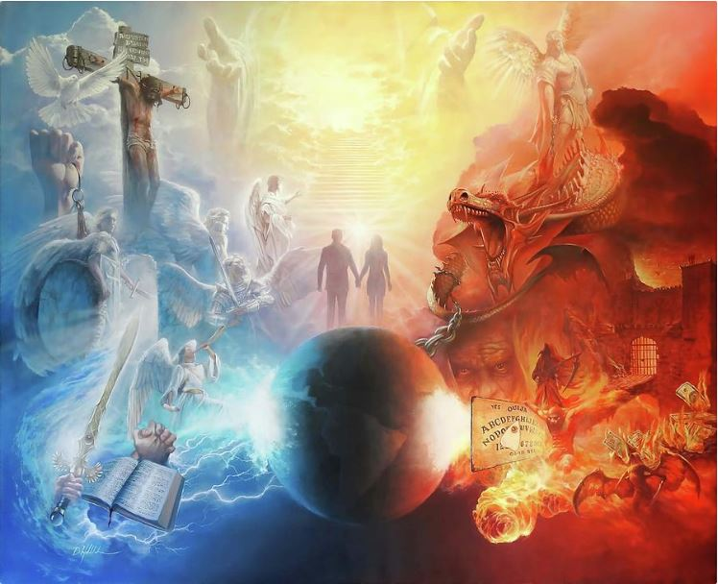





Ua tatou ulu atu nei i se feteena’iga o le vateatea o paneta. E tusa lava pe afai tatou te le o iloa, pe tatou te le talitonu foi e mafai ona tupu o lenei mea, e moni lava lea feteena’iga.
O le feteena’iga o nei malosiaga e faale-agaga, e le mafai ona tatou vaaia (Efeso 6:12). Peitai, e mafai ona tatou lagonaina aafiaga o taua. O mala, o le ola le mamā, ia ma le oti.…
O se tulaga lamatia lava sa i le faigamalo o le Atua, o le faamaoni o agelu atoa ma paneta e le’i pauū. O aso nei ua lamatia ai lou faamaoni faapea ma i tatou uma.
O le amataga o le feteena’iga
O le fouvale i le Lagi
O le fouvale i le Lalolagi
O le toe faatinoga o le alofa
O feteena’iga i ona aso nei

Slide 4


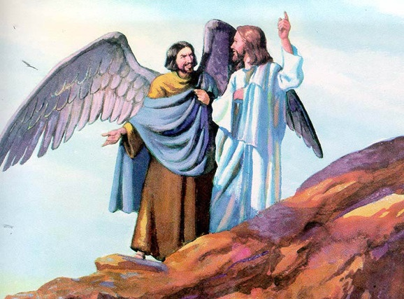
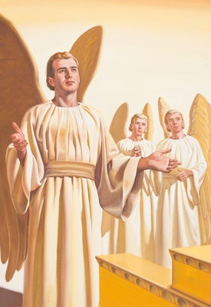
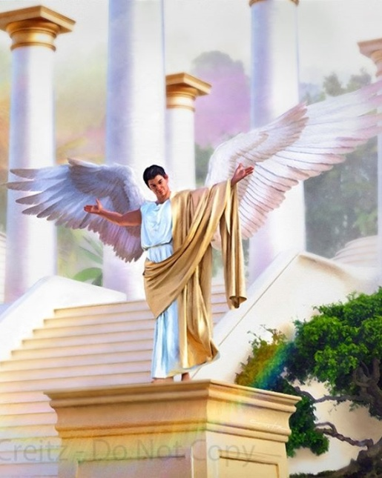
O LE AMATAGA O FETEENA’IGA
“Na atoatoa ona lelei o au sauniga talu le aso na faia oe, ua oo i le aso na iloa ai lau amioleaga” (Esekielu 28:15)
O le mea moni, i Etena, sa i ai se tagata na faaosoosoina Eva ina ia aua ne’i talitonuina le Atua, ma ua tupu ai le fouvalega e faasaga atu i le Atua e uiga i Lona i ai a’o le’i faia le tagata (Kenese 3:1).
Na ta’ua e Iesu lenei tagata na ia lulūina le lē talitonu i le va o le Atua ma Ana mea na foafoa “o se fili,” lea na Ia faailoa mai o le tiapolo ia (Mataio 13:39).
O le fesili e tatau ona tatou muamua ona fesili ifo ai i a’i tatou lava o le: na faia ea e le Atua le tiapolo, o lona uiga, na faia ea e le Atua se tagata leaga?
O loo ta’u mai i le Tusi Paia i a’i tatou o le tiapolo o ia lava o le agelu ua ta’ua o Lusifelo (Isaia 14:12). O lenei agelu sa faia i le atoatoa ma le matagofie (Esera 28:12). Sa faaeaina o ia i se tulaga maualuga o se agelu e mafai ona faamoemoeina e avea o se: kerupi e fai ma faamalumaluga (Esekielu 28:13-14).
Pe afai e atoatoa Lusifelo, e faapefea ona avea o ia ma tiapolo? Na faapefea ona amata lenei feteena’iga i le va o le Atua ma ia? Na tuuina atu e le Atua ia te ia, e faapei o isi mea uma na ia foafoaina, o le sa’olotoga e filifili ai, e le faamatalaina, na filifili lava Lusifelo fouvale ma faamaualugaina e faoa le nofoalii o le Atua (Esekielu 28:15; Isaia 14:13-14).

Slide 5

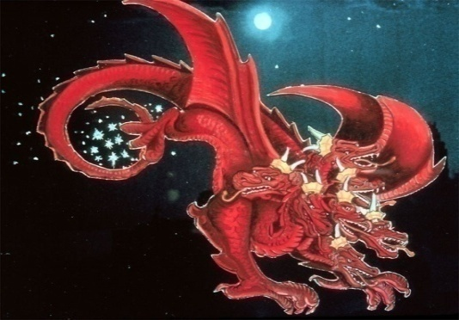
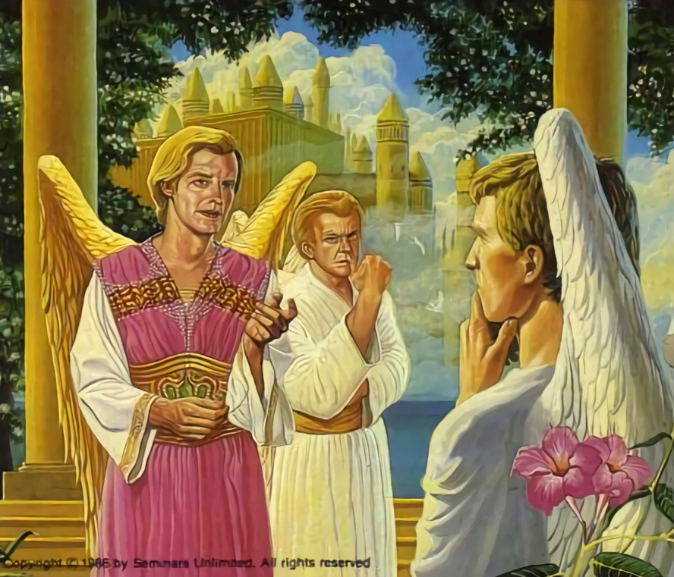
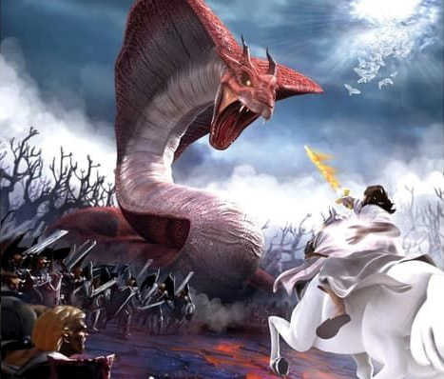

O LE FOUVALE I LE LAGI
“Ua toso e lona iu i lona tolu o vaega o fetu i le lagi, ma lafo ifo i ai latou i le lalolagi.…” (Faaaliga 12:4a)
O lona manao ia faoa le nofoalii i le Lagi, na faatupuina ai e Lusifelo masalosaloga i agelu e uiga i le faamasinoga tonu o le malo faale-lagi. E le’i sa’oloto uma ea i latou? Aisea e gaua’i atu ai i tulafono ogaoga ma, atonu e amioletonu poo le lē mautonu foi.
Na avea Lusifelo ma Satani, le na molia (Faaaliga 12:10; Iopu 1:6, 9-10). Na teena uma e Lusifelo valaau alofa a le Atua ina ia suia ona ala.
Na avea lea fouvalega ma se feteena’iga faalaua’itele, o se taua e ao ona faia ai e le agelu lava ia lana filifiliga. O le tasi vae tolu o agelu sa mulimuli atu ia Satani, a’o i latou uma sa tutumau ma le faamaoni i le Atua (Faaaliga 12:4a).
O loo faaauauina pea lea taua i ona aso nei. O loo galue pea Satani. O loo ia taumafai e toso tagata uma ia fouvale faasaga i le Atua. E na o le lua lava itu. Oi latou o loo manana’o e usiusitai i Tulafono a le Atua, poo i latou foi o e tetee i ai. O loo ia te’i tatou lava le filifiliga. (Teuteuronome 30:11, 16, 19; Iosua 24:15).

Slide 6

“E mafai lava e le Atua silisili ese ona tuliesea mai le lagi lenei tagata tau faasesē; peita’i e lē o Lona finagalo lea. O le a Ia tuuina atu i le au fouvale se avanoa tutusa e fua a’i le malosi ma le mata’u faamaoni o Lona lava Alo ma Ana agelu. O lenei taua o le a filifili ai e le agelu lava ia lana lava itu ma faaalia i tagata uma […] Pe afai e faaaogaina e le Atua Lona mana e faasalaina ai lenei fouvalega sili, atonu o le a le faaalia mai ni agelu e lē afaina; o lea, na uia ai e le Atua se isi auala, auā o le a Ia faaalia manino mai i ‘au uma a le lagi Lana amiotonu ma Lana faamasinoga.”
EGW (The Story of Redemption, pg. 17)

Slide 7

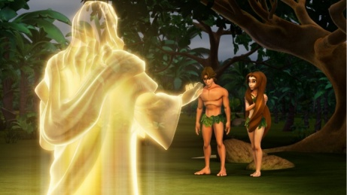

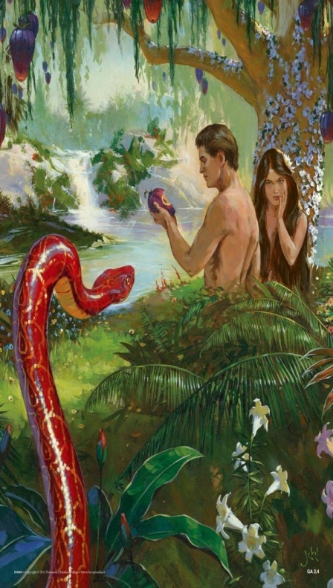

FOUVALE I LE LALOLAGI
“Ua fetalai atu o Ia, O ai ea ua na ta’u atu ia te oe ua e le lavalava? Ua e ‘ai ea i le laau na Ou fai atu ai ia te oe, e aua e te ‘ai ai?’ ” (Kenese 3:11)
Na foafoaina e le Atua agelu i se siosiomaga atoatoa e leai se agasala. E faapena foi, ona foafoaina e le Atua o le tagata i se siosiomaga ua atoatoa, ia sa’oloto mai le agasala (Kenese1:31).
E faapei lava ona tupu i agelu, sa faapea foi ona foafoaina oi tatou i le mana e filifili sa’oloto ai. O lea, e mafai ai e Atamu ma Eva ona faatinoina lea sa’olotoga, ina ua Ia tuuina atu ia te’i la’ua se faatonuga faigofie lava: “A’o le laau e iloa ai le lelei ma le leaga, ‘aua e te ‘ai ai;” (Kenese 2:17).
Ua na o le pau lea o le auala na mafai ai e Satani ona faatupuina lo latou masalosalo. O le atamai faaoleole, na ia ausia ai lana sini. Ua masalomia nei e Atamu ma Eva le Atua, ua le usiusitai ia te Ia, ma ua fulitua nei mai le puna o le ola (Kenese 3:6, 9-13, 19). Ua tatalaina nei e Atamu le faitoto’a mo le agasala e ulu atu ai, ma o lea ua oo mai ai le oti i tagata uma (Roma 5:12).
Talu mai lea taimi, ua tatou ola nei i se lalolagi ua iloga i tiga, o ma’i ma le oti. Po ua tatou totogiina uma ea le agasala a Atamu?
O loo totogiina e le tagata lava ia lana agasala: “Aua ua agasala tagata uma lava, ma ua le oo i le viiga mai le Atua” (Roma 3:23).

Slide 8

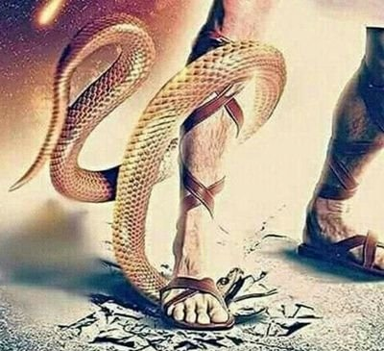

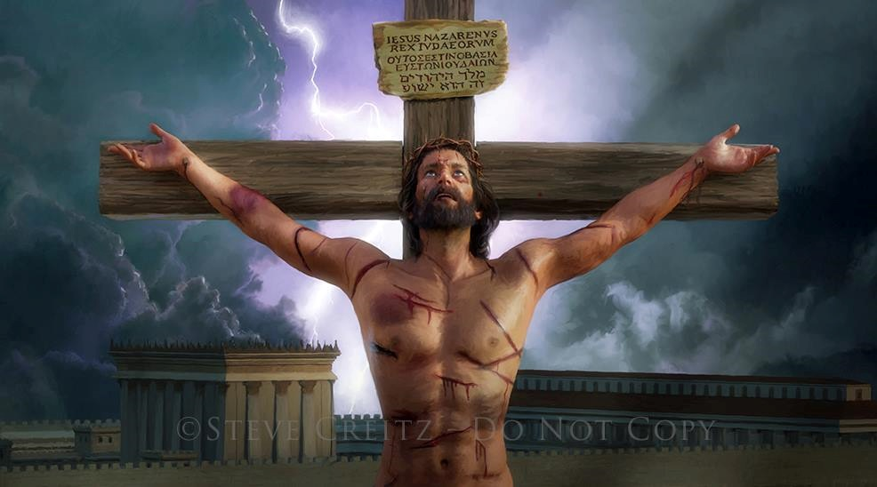
O LE ALOFA FUA
“O le alofa lava lenei: e lē ona ua tatou alofa i le Atua, a ua alofa mai o Ia iā te’i tatou, ua na auina mai foi Lona Alo o le togiola mo a tatou agasala.” (1Ioane 4:10)
E oo lava i le taimi a’o lei fofogaina mai le taunuuga o le le usiusitai, sa faailoa atu lava e le Atua ia Atamu ma Eva o loo i ai se fuafuaga mo lo la’ua togiola (Kenese 3:15).
O le loto fuatia ifo lava o le tagata na mafua ai ona vaoeseese mai Le na Foafoa. Ae sa mamao lava le Atua mai le tuulafoa’ina o Lana fanau le loto faafetai, ina ua Ia faaalia Lona uiga moni e ala i le alofa atu ia te’i latou e le talitonu (Ioane 3:16).
E le tatau ona avea le oti o se taunuuga e faavavau mo le tagata agasala. Na faaalia e Iesu Lona alofa e ala i le totogiina o le tau o le agasala i Lona lava soifua (Roma 5:8).
E matuā leai lava se mea o i a’i tatou pe faia foi e agavaa ai i tatou i le alofa o le Atua. Peitai, o tulutulu uma o le toto na faamaligiina e Iesu i Kalevario, o loo ta’u mai e le Atua: “OU TE ALOFA IA TE OE.”

Slide 9
O LE ALOFA FUA
“O le alofa lava lenei: e le ona ua tatou alofa i le Atua, a ua alofa mai o Ia iā te’i tatou, ua Na auina mai foi Lona Alo o le togiola mo a tatou agasala.” (1Ioane 4:10)
Na faapefea ona faaalia mai e Iesu i ai tatou Lona alofa?
Na faia e Iesu o mea uma lava ua i ai (Ioane 1:3)
Na avea o Ia ma mea na faia (Ioane 1:14)
Sa feagai o Ia ma faigata, puapuaga, tiga ma fia’ai, faapei oi tatou
(Isaia 53:3; Mareko 11:12)
Na tofotofoina o Ia e faapei oi tatou (Eperu 4:15)
Ona o le amiotonu, na Ia finagalo malie ai e puapuagatia mo a tatou agasala (1Peteru 3:18; Ioane 10:17-18)
I le maliu ma le toetu mai, na Ia faamautinoaina ai i ai tatou le ola e faavavau faatasi ma Ia
(Roma 6:3-4)
O nei mea uma na faia ona o Lona alofa (1Ioane 4:10)

Slide 10

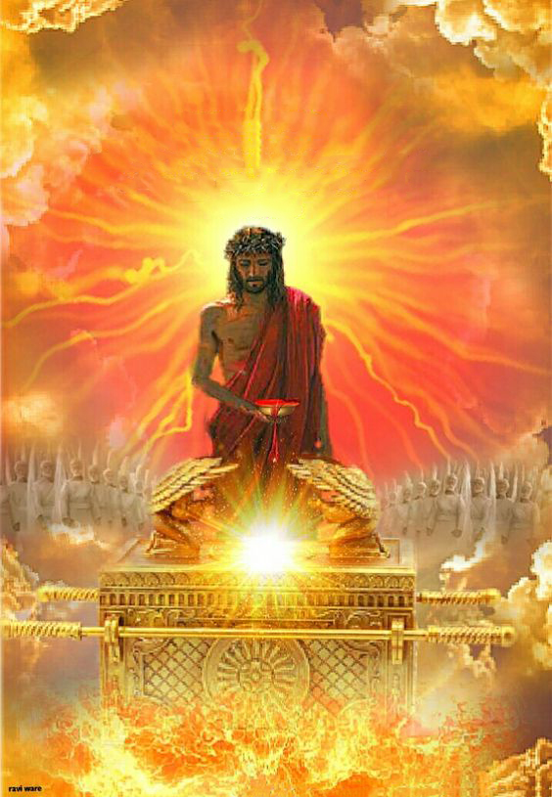
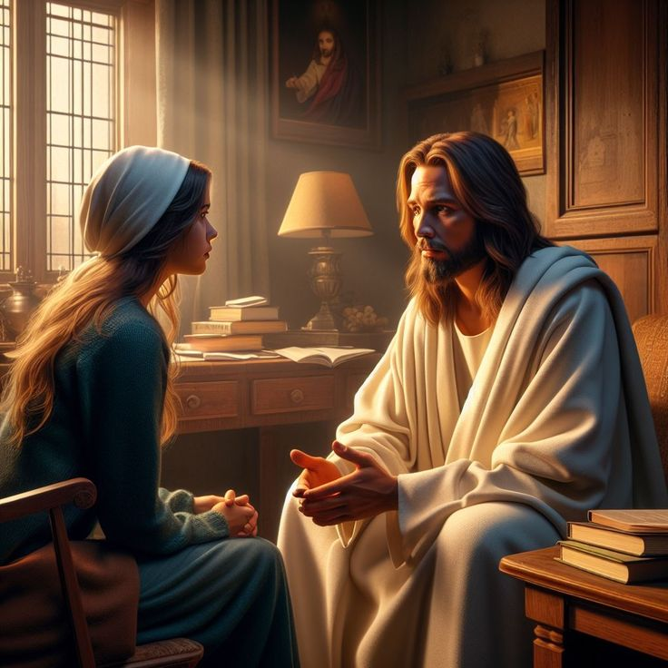
O FETEENA’IGA I ONA ASO NEI
“O le mea foi lea e mafai ai iā te Ia ona faaola pea lava i e faalatalata atu i le Atua ona o ia, auā o loo soifua pea Ia e fautua mo i latou.” (Eperu 7:25)
I ona aso nei, o loo fautua Iesu mo i tatou i le Malumalu Faale-lagi (Eperu 9:24; 7:25).
Ona o Lona toto na faamaligiina i luga o le satauro, ua tuuina atu ai e Iesu i tatou i luma o le Tama – ma luma o tagata uma o le Atulaulau – o ni tagata amiotonu, tagata atoatoa, ma e agavaa e nofoia se nofoaga i le Lagi.
O lenei, ua valaaulia ai i tatou ia faalatalata atu i le Atua ma le mautinoaga e ala ia Iesu (Eperu 4:15-16).
E finagalo Iesu ina ia tatou faalagolago atu ia te Ia mo ni manaoga uma i o tatou olaga (Ioane 14:13-14). O le mea o loo i ai le fefe, Na te aumaia le filemu; o le mea o loo i ai le ta’usalaina, Na te aumaia le faamagaloga; o le mea o loo i ai le vaivai, Na te aumaia le malosi.
O le faanaunauga silisili o Iesu ia mau faatasi ma i tatou e faavavau (Ioane 17:24). E le o so tatou faanaunauga silisili foi lea?

Slide 11

“Pe a oo mai tofotofoga ia te oe, pe a tausia, pe fememea’i, ma ua foliga mai ua siosiomia lou agaga e le pouliuli, ia e vaai i le nofoaga sa e vaaia mulimuli ai le malamalama. Ia malolō i le alofa o Keriso i lalo o Lana puipuiga malu. Pe a tauivi le agasala mo le puleaina o le loto, pe a mafatia le agaga ona o le ta’usalaina, ma avea ma avega le lotofuatiaifo, pe a ufitia e ao le mafaufau i le lē talitonu, ia manatua ua lava le alofa tunoa o Keriso; e faatoilaloina ai le agasala ma tafiesea ai le pogisa. O le ulu atu i se mafutaga faatasi ma le Faaola, o lo tatou ulu atu lea i se itulagi o le filemu."
EGW (The Ministry of Healing, pg. 193)

